Slide 1
UNESCO Türkiye Millî Komisyonu Tanıtım ve Farkındalık Sunumu
İhsan Tolga KORUCU
UNESCO Türkiye Millî Komisyonu Sektör Uzmanı
23 Mart 2018, Atılım Üniversitesi
www.unesco.org.tr

Slide 2
“Barışı insanların zihninde inşa etmek”
UNESCO (Kuruluş) Sözleşmesi: «barışın insanların fikir ve manevi birliğine dayanması gerekir»

Slide 3
UNESCO: Birleşmiş Milletler Eğitim, Bilim ve Kültür Kurumu
“Barışı insanların zihninde inşa etmek”
Türkiye, 16 Kasım 1945 tarihinde kurulan UNESCO’nun 20 kurucu üyesinden biridir.
UNESCO (Kuruluş) Sözleşmesi, 20 Mayıs 1946 tarih ve 4895 sayılı Kanunla yürürlüğe girmiştir.
UNESCO, 195 tam ve 10 ortak üyeyle BM’nin en yüksek üye devlet sayısına sahip kurumlarından biridir.
UTMK 1949’da kurulmuştur.
UNESCO Nezdinde Türkiye Daimi Temsilciliği 1971’de açılmıştır.

Slide 4
UNESCO’nun Yapısı ve Karar Organları
UNESCO
Genel Konferans
Genel Direktör
Yürütme Kurulu
Sekretarya

Slide 5
UNESCO Genel Direktörü
Audrey AZOULAY (10 Kasım 2017 - …)
Eski Genel Direktör kimdi?
39. Genel Konferans’ta seçildi, peki neden o seçildi?
En çok eleştiri alan özelliği nedir?
UNESCO’ya vereceği katkı hangi noktada olacaktır?

Slide 6
UNESCO Yürütme Kurulu
Yürütme Kurulu ne yapar?
Türkiye UNESCO Yürütme Kurulunda mı?
2017 yılında 39. Genel Konferans’ta hangi önemli gelişme yaşandı?
Yaşanan gelişme Türkiye adına UNESCO’da bir ilk mi?
Ülke mi birey mi?

Slide 7
Sektörler
UNESCO
Eğitim
Doğa Bilimleri
Sosyal ve Beşerî Bilimler
Bilgi ve İletişim
Kültür

Slide 8
UNESCO’nun Katkı Mekanizması
Standart belirleme
Uluslararası Mevzuat
Kapasite geliştirme
Eğitim standartları;
Uluslararası işbirliği
UNESCO paydaşları
Danışmanlık
Bilgi üretimi ve paylaşımı
Sivil toplum
Özel sektör
ağları
Programlar
Konferanslar
Çok disiplinli çalışma ve bilgi paylaşımı
materyalleri
Araştırma ağları
Çözüm yaratma kılavuz belgeler
programları

Slide 9
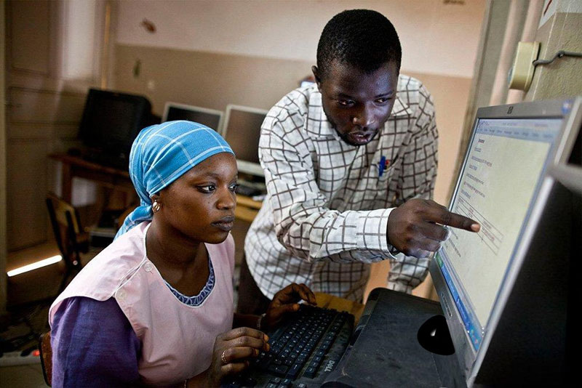
UNESCO’nun Küresel Öncelikleri (2014-2021)

Slide 10
2030 Sürdürülebilir Kalkınma Hedefleri
Notes:
Hedefler birbirinden ayrı düşünülemez.

Slide 11
UNESCO’nun Üçlü Yapısı
Genel Direktörlük
Millî Komisyonlar
Daimi Temsilcilikler
UNESCO
Notes:
Sözleşme Md. 7.
1978 UNESCO Milli Komisyonlar Tüzüğü
Tripartite Kararı

Slide 12
UNESCO Türkiye Millî Komisyonu
Genel Kurul
(76)
Millî Eğitim Bakanlığı (9)
Dışişleri Bakanlığı (4)
Kültür ve Turizm Bakanlığı (6)
Diğer Kamu Kuruluşları (12)
Yüksek Öğrenim Kurumları (25)
Özel Kuruluşlar (10)
Tanınmış Kişiler
(10)

Slide 13
UNESCO Türkiye Millî Komisyonu
Millî Eğitim Bakanlığı (2)
Dışişleri Bakanlığı (1)
Kültür ve Turizm Bakanlığı (1)
Diğer Kamu Kuruluşları (2)
Yüksek Öğrenim Kurumları (3)
Özel Kuruluşlar (3)
Tanınmış Kişiler
(3)
Genel Kurul
Yönetim
Kurulu
(15)

Slide 14
Yönetmelik: Amaç ve Görevler
UTMK
Devlete Danışmanlık Etmek
Kamuoyunu Bilgilendirmek
UNESCO Faaliyetlerini İzlemek
İşbirliği
Uluslararası Faaliyetlere Katılım
Notes:
Daha güçlü üstteki gibi bir kökten dağılan

Slide 15
UNESCO Türkiye Millî Komisyonu
İhtisas Komiteleri ve İzleme Grupları
Eğitim
Doğa Bilimleri
MAB İzleme Grubu
Beden Eğitimi ve Spor İzleme Grubu
Biyoetik İhtisas Komitesi
MOST ve Kültürlerarası Diyalog İhtisas Komitesi
Toplumsal Cinsiyet Eşitliği İhtisas Komitesi
Somut Kültürel Miras İhtisas Komitesi
Sualtı Kültürel Mirası İzleme Grubu
YEKVİK İhtisas Komitesi
Dünya Belleği İhtisas Komitesi
İletişim İhtisas Komitesi
UNESCO Uluslararası Anlaşmalar İhtisas Komitesi
Eğitim İhtisas Komitesi
Doğa Bilimleri İhtisas Komitesi
Sosyal ve Beşeri Bilimler
Kültür
KİFAÇ İhtisas Komitesi
SOKÜM İhtisas Komitesi
Bilgi ve İletişim

Slide 16
UTMK Cinsiyet Dağılımı
*Yönetim Kurulu, Genel Sekreterlik, Genel Kurul, İhtisas Komiteleri üyeleri dahil

Slide 17
2010-2017 Yıllara Göre Gelen-Giden Evrak ve E-posta
Notes:
Daha görsel olsun renkler kadın erkek dağılımıyla aynı

Slide 18
UTMK Etkinlikleri için Dayanaklar
Etkinlik Dayanakları
Sözleşmeler
Genel Konferans Kararları
Yürütme Kurulu Kararları
Tavsiye Kararları
Hükûmetler Arası Komite Kararları
Uzman Toplantıları
Millî Komisyon İş Birlikleri

Slide 19
UNESCO Türkiye Millî Komisyonu
Yönergeler
İhtisas Komiteleri Yönergesi
Sektör Uzmanlığı Yönergesi
Staj Yönergesi
Burs Yönergesi
Kulüp Yönergesi
ASPNet Yönergesi
Notes:
Kontrol et

Slide 20
Türkiye’nin Taraf Olduğu Sözleşmeler
Eğitim:
a. Avrupa Bölgesinde Yükseköğretimle İlgili Belgelerin Tanınmasına İlişkin Sözleşme
b. Asya ve Pasifik Ülkelerinde Yüksek Öğrenim Çalışmalarının, Diplomalarının ve Derecelerinin Tanınmasına Dair Bölgesel Sözleşme
c. Avrupa Bölgesindeki Devletlerde Yüksek Eğitimle İlgili Çalışma, Diploma ve Derecelerin Tanınmasına Dair Sözleşme
d. Akdeniz'e Sahildar Arap ve Avrupa Ülkelerinde Yüksek Öğrenim Çalışmalarının Diplomaların ve Derecelerinin Tanınmasına Dair Sözleşme
Doğa Bilimleri:
a. Özellikle Su Kuşları Yaşama Ortamı Olarak Uluslararası Öneme Sahip Sulak Alanlar Hakkında Sözleşme (Ramsar Sözleşmesi) ve Protokol
Sosyal ve Beşeri Bilimler:
a. Sporda Dopinge Karşı Uluslararası Sözleşme
Kültür:
Silahlı Bir Çatışma Halinde Kültür Mallarının Korunmasına Dair Sözleşme ve Protokol
Kültür Varlıklarının Kanunsuz İthal, İhraç ve Mülkiyet Transferinin Önlenmesi ve Yasaklanması için Alınacak Tedbirlerle İlgili Sözleşme
Dünya Kültürel ve Doğal Mirasının Korunmasına Dair Sözleşme
Somut Olmayan Kültürel Mirasın Korunması Sözleşmesi
İletişim
a. İcracı Sanatçılar, Fonogram Yapımcıları ve Yayın Kuruluşlarının Korunmasına Dair Roma Sözleşmesi

Slide 21
Türkiye’nin Üyesi Olduğu Hükûmetler Arası Komiteler
Herkes için Bilgi Programı (IFAP) Hükûmetler Arası Konseyi (2013-2017)
Uluslararası Hidroloji Programı (IHP) Hükûmetler Arası Konseyi (2013-2017)
İnsan ve Biyosfer Programı (MAB) Hükûmetler Arası Eşgüdüm Konseyi (2015-2019)
Hükûmetler Arası Oşinografi Komitesi Yürütme Konseyi (2015-2019)
Hükûmetler Arası Biyoetik Komitesi (IGCB) (2013-2017)
Sosyal Değişimlerin Yönetimi Programı (MOST) Hükûmetler Arası Konseyi (2015-2019) – Başkan Yardımcısı
Beden Eğitimi ve Spor (CIGEPS) Hükümetler Arası Komitesi (2015-2019) - Başkan Yrd.
Dünya Mirası Komitesi (2013-2017) - Başkan
Somut Olmayan Kültürel Mirasın Korunması Hükûmetler Arası Komitesi (2014-2018) Başkan Yrd. / Raportör
Kültürel Varlıkların Ait Oldukları Ülkelere İadesinin Teşviki Hükûmetler Arası Komitesi (ICPRCP) (2015-2019)

Slide 22
UNESCO ‘‘Prestij’’ Liste ve Ağlarında Türkiye
Liste ve Ağlar
Dünya Mirası Listesi
Jeopark Listesi
MAB Listesi
Ramsar Listesi
SOKÜM Listesi
Dünya Belleği Kütüğü
Yaratıcı Şehirler
Öğrenen Şehirler
Dünya Kitap Başkenti
ASPNet
UNITWIN/UNESCO Kürsüleri

Slide 23
UNESCO Dünya Mirası Listesi - Türkiye
*http://whc.unesco.org/en/list/
**1 Kasım 2016 tarihi itibariyle UNESCO Dünya Mirası Listesi

Slide 24
İnsanlığın Somut Olmayan Kültürel Mirası Temsilî Listesi – Türkiye

Slide 25
UNESCO Türkiye Millî Komisyonu
Etkinliklerimizden
Dünya Miras Komitesi 40. Oturumuna Ev Sahipliği
Şanlıurfa Suriyeli Misafirlerin Geçici Barınma Merkezlerine Ziyaret
Anma ve Kutlama Yıl Dönümleri
UNESCO’nun Kuruluşunun 70. Yılında UNESCO ASPnet (Kardeş Okullar Ağı) Programı Temsilcileri Yuvarlak Masa Toplantısı
Ulusal Düzeyde Sürdürülebilir Kalkınma ve Somut Olmayan Kültürel Mirasın Korunması Üzerine Uzmanlar Toplantısı
UNESCO'nun Kuruluşunun 70. Yılında UNITWIN Ağları/UNESCO Kürsüleri Temsilcileri İstişare Toplantısı
UNITWIN Ağları/UNESCO Kürsüleri 2.İstişare Toplantısı
UNESCO-L’Oréal Ulusal Genç Bilim Kadınlarına Destek Bursları
Akdeniz Biyoetik İşbirliği Ağı Toplantısı
Kültürel İfadelerin Çeşitliliğinin 10 Yılı Konferansı
İnsan Evriminde Yerleşim Dinamikleri: İnsanın Yayılma ve Göçlerden Yerleşik Düzene Geçişinin Tarihi (HEADS) Uzman Çalıştayı
Jeopark Alanları Ulusal Listesine Öneri Sunma Çalıştayı

Slide 26
UNESCO Türkiye Millî Komisyonu
Yayınlarımızdan
Sürdürülebilir Kalkınma Eğitimi için Biyosfer Rezervleri: Camili’de Yaşam
UNESCO World Heritage in Turkey 2016
UNESCO Türkiye Millî Komisyonu 2014-2015 Faaliyet Raporu
Türkiye’de Demografik Dönüşüm, Yarattığı Riskler ve Sorunlar, Alınması Gereken Önlemler ve Gelecekle İlgili Hedefler
SOKÜM Örgün ve Yaygın Eğitim: Türkiye ve Afrika arasında Deneyim Paylaşımı Broşürü
Nevruz Broşürü
Türkiye’de UNESCO: 70 Yıl 70 Anahtar Etkinlik Broşürü
Eğitim Broşürü

Slide 27
Konferans: Ulusal – Genel
İkinci Büyük Buluşma
2014
38. Genel Konferans
2015
Üçüncü Büyük Buluşma
2016
39. Genel Konferans
2017

Slide 28
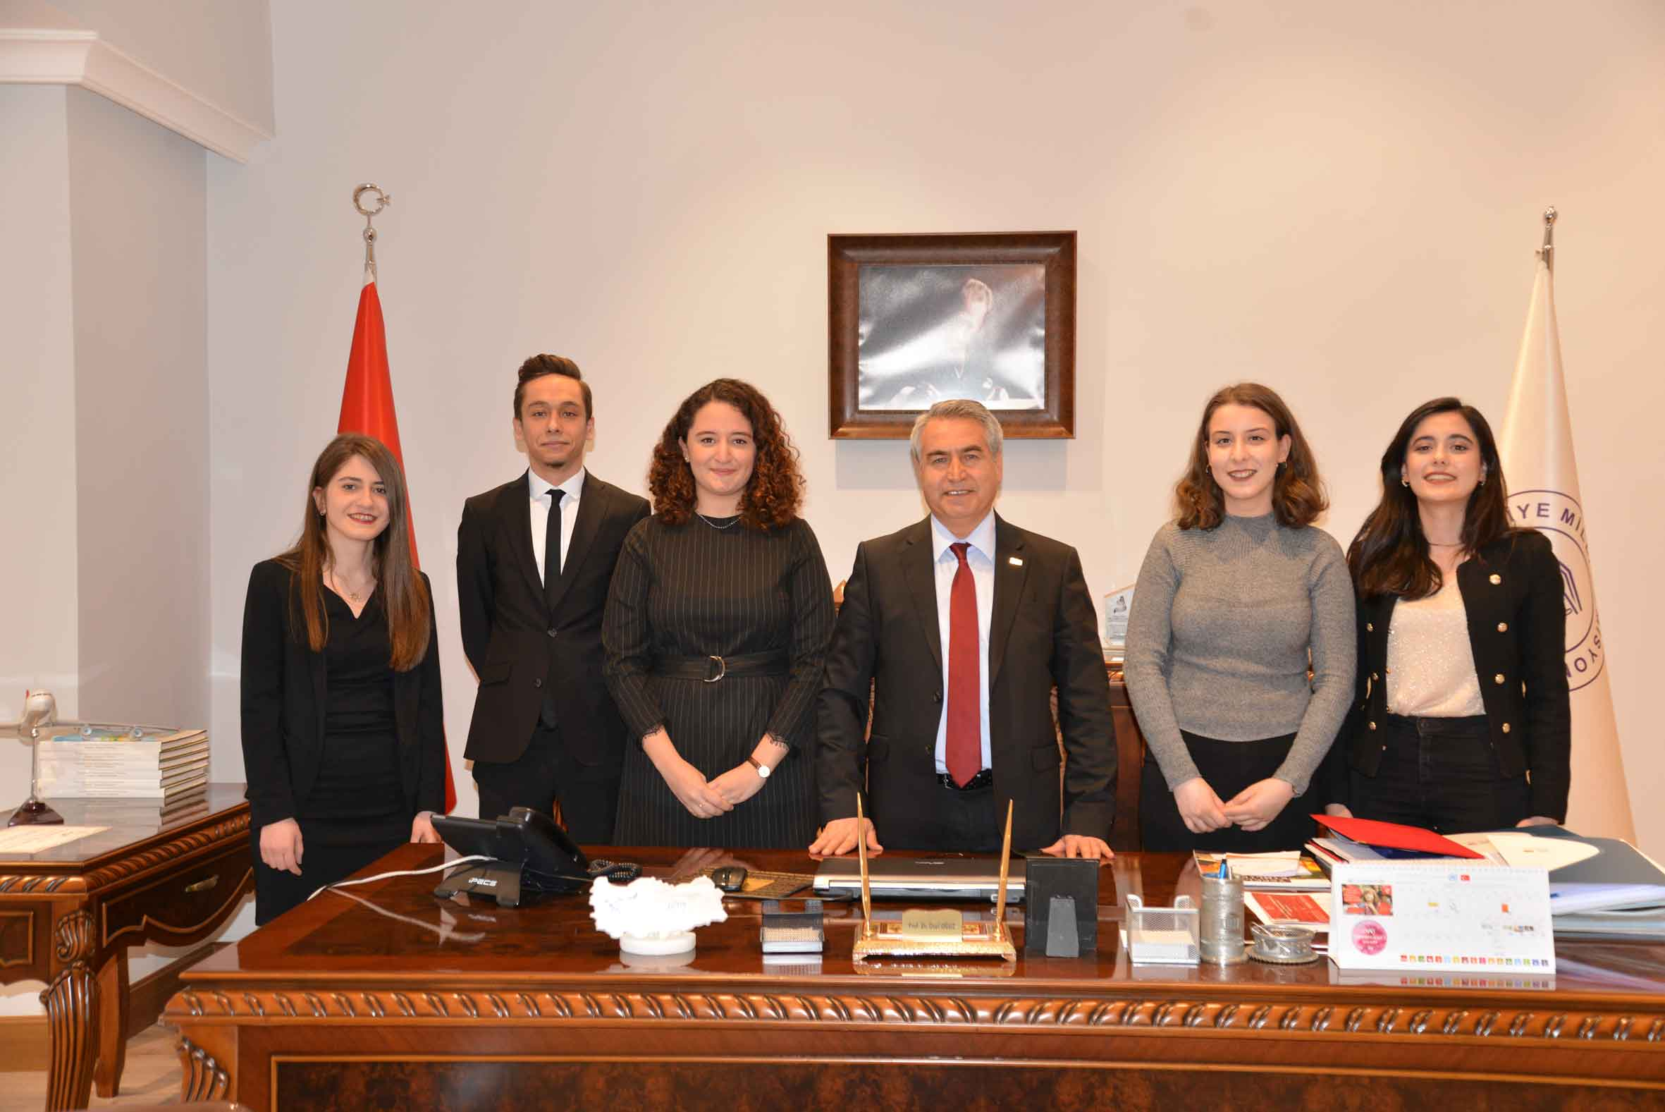
Staj ve Burs Programları
Staj Programının içeriği nedir?
Burs Programının içeriği nedir?
Staj Programı için hangi kriterler gereklidir?
Burs Programı için hangi kriterler gereklidir?
Nasıl ve ne zaman başvuru yapılabilir?

Slide 29
Teşekkürler

